Slide 1



Campaña Lactosilo®
Presentación de contenido Campaña Lactosilo®:
FEBRERO - MARZO 2024

Slide 2
Campaña Lactosilo®
Enlace a Kit Visual

Slide 3
Mes de FEBRERO

Slide 4
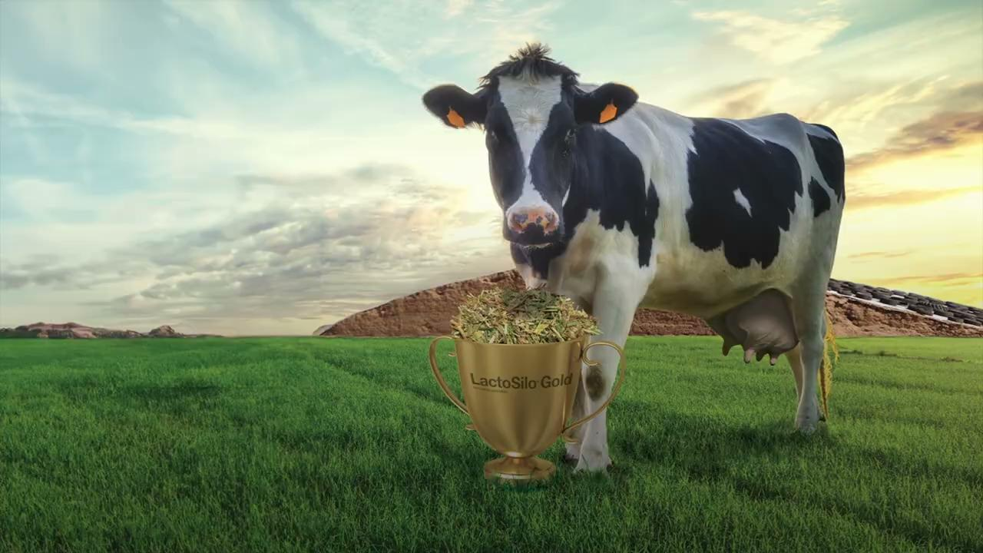

Campaña Lactosilo
LactoSilo Gold es un inoculante para silaje con una asociación de 7 Lactobacilos activos con Lactobacillus buchneri.
Obtenelo acá 📲bit.ly/3vcaaCU
#EmbajadorBASF
Instagram/Facebook HISTORIAS
Twitter

Slide 5
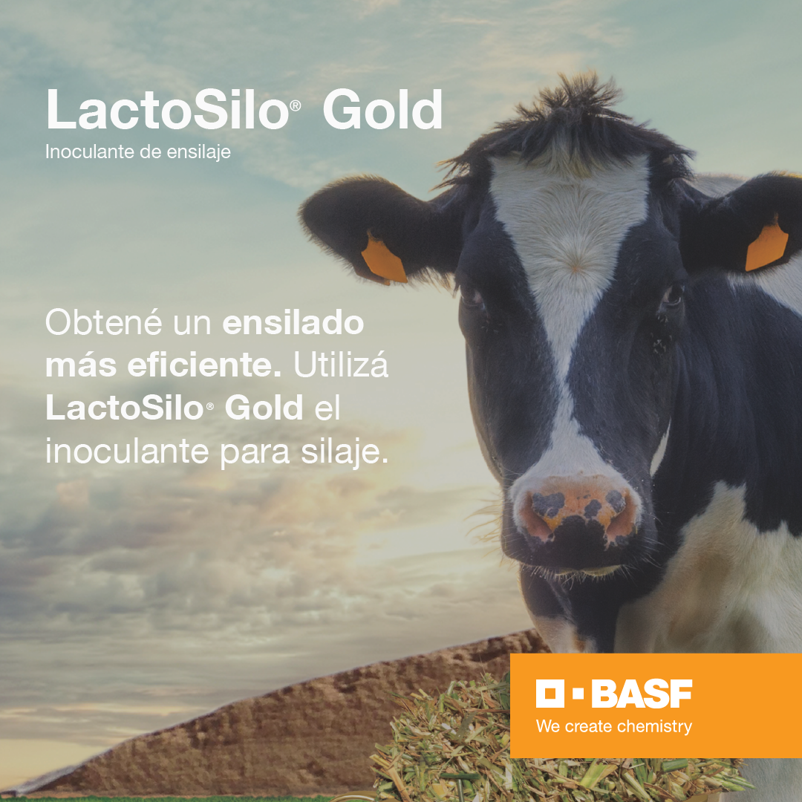
Campaña Lactosilo
LactoSilo Gold es un inoculante para silaje con una asociación de 7 Lactobacilos activos con Lactobacillus buchneri. Conocé algunos de sus beneficios y obtené un ensilado más eficiente. 😉
📲¡Encontralo en nuestra página web!
#EmbajadorBASF
Instagram/Facebook FEED carrousel I

Slide 6
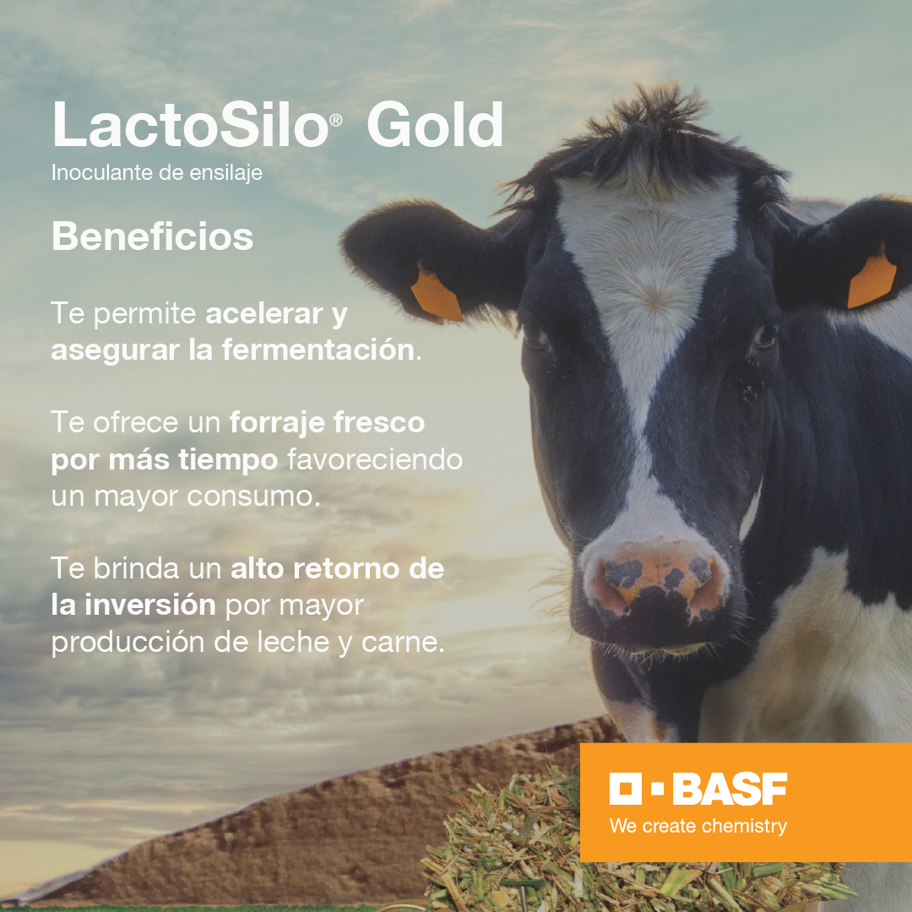
Campaña Lactosilo
Conocé algunos de los beneficios de LactoSilo Gold, nuestro inoculante de ensilaje.
Probalo para obtener un ensilado más eficiente. 😉
📲¡Conocelo ingresando en nuestra página web!
#EmbajadorBASF
Instagram/Facebook FEED carrousel II

Slide 7
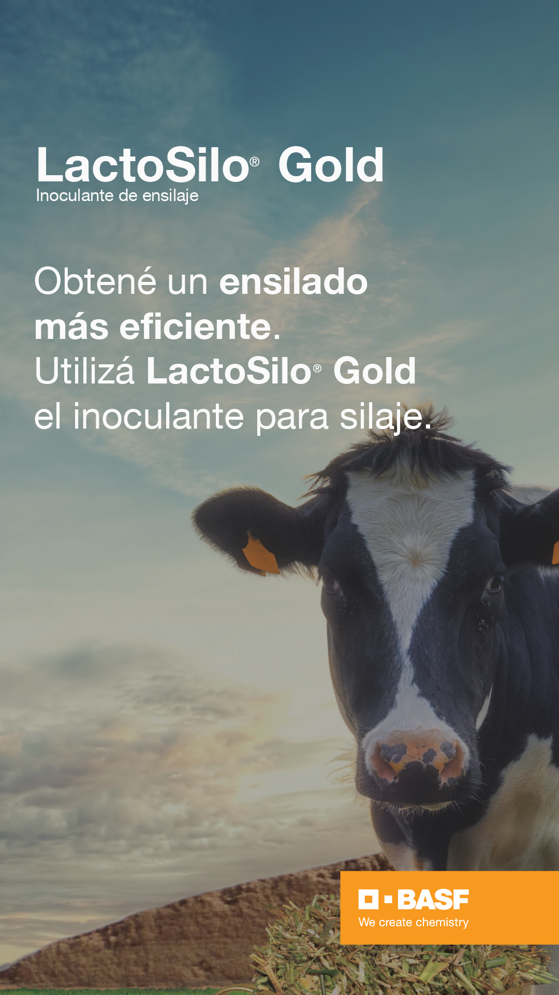
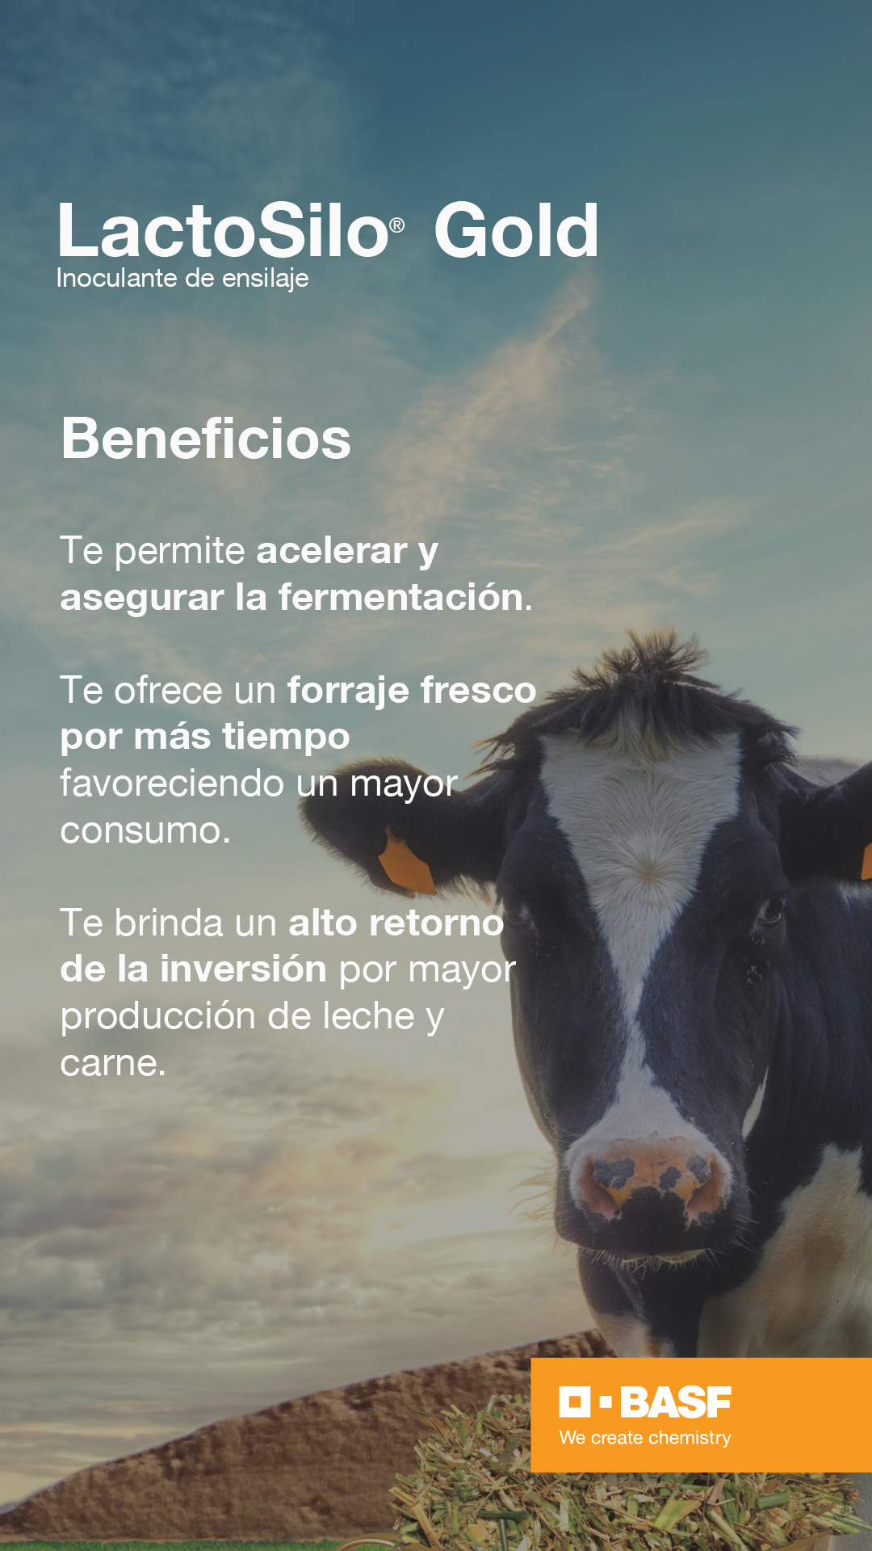
Campaña Lactosilo
👉 https://goo.su/O7po08
#EmbajadorBASF
Instagram/Facebook HISTORIAS

Slide 8
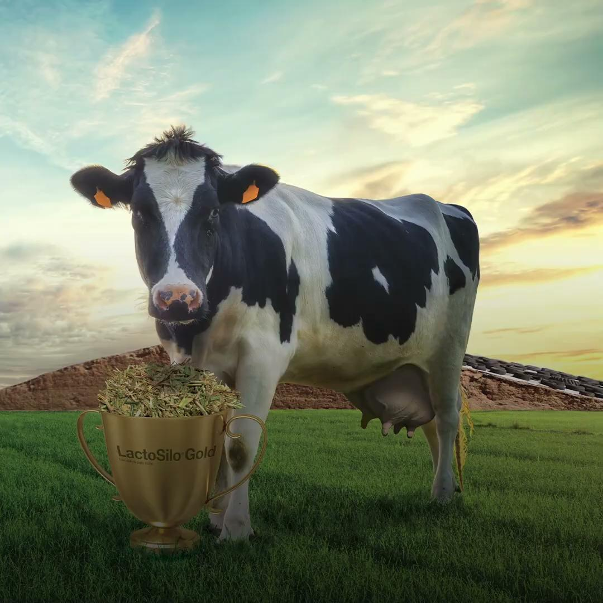
Campaña Lactosilo
Conocé algunos de los beneficios de LactoSilo Gold, nuestro inoculante de ensilaje.
Probalo para obtener un ensilado más eficiente. 😉
#EmbajadorBASF
WhatsApp

Slide 9

Campaña Lactosilo
LactoSilo Gold es un inoculante para silaje con una asociación de 7 Lactobacilos activos con Lactobacillus buchneri.
Obtenelo acá 📲bit.ly/3vcaaCU
#EmbajadorBASF
Instagram/Facebook HISTORIAS
YouTube

Slide 10
Mes de MARZO

Slide 11
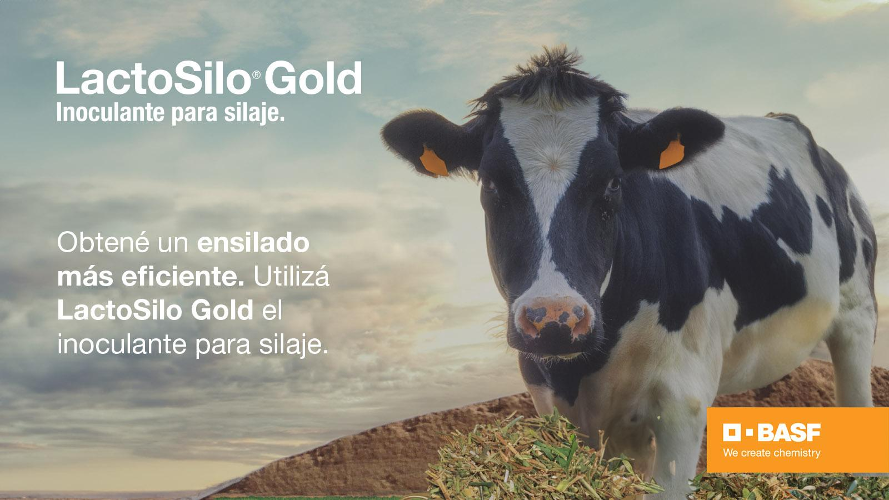
22/02 - Campaña Lactosilo
Conocé algunos de los beneficios de LactoSilo Gold, nuestro inoculante de ensilaje.
Probalo para obtener un ensilado más eficiente ingresando a
👉 https://goo.su/O7po08
#EmbajadorBASF
Twitter Carrousel I

Slide 12
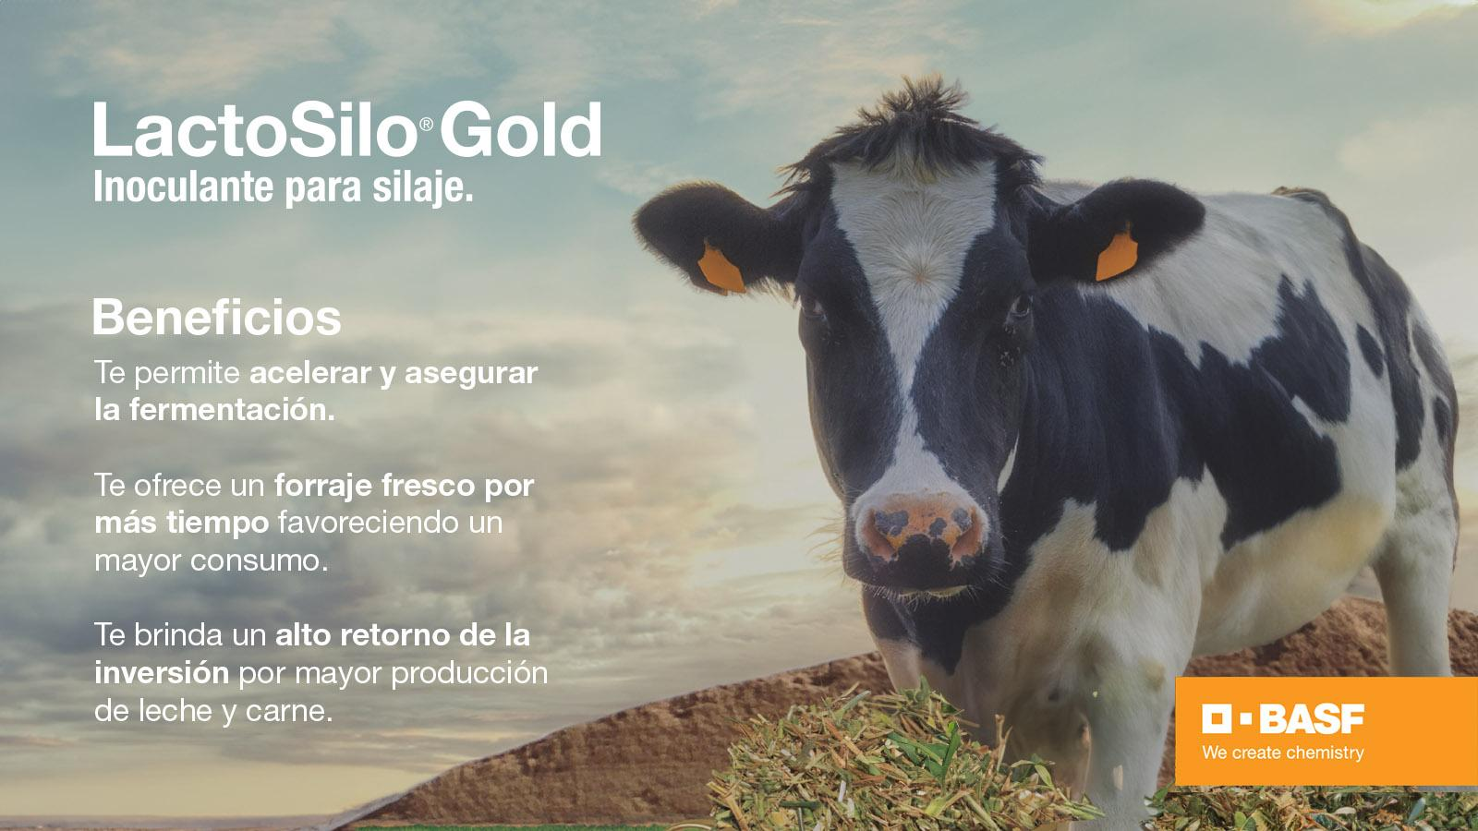
22/02 - Campaña Lactosilo
Twitter Carrousel II

Slide 13
22/02 - Campaña Lactosilo
👉 https://goo.su/O7po08
#EmbajadorBASF
STORIE: Instagram y Facebook.

